Slide 1


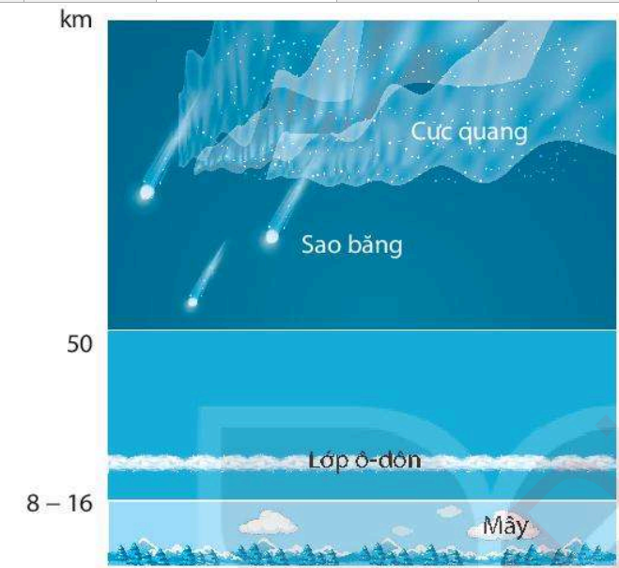

BÀI 1
Hãy ghi chú cho hình sau:
3
………………………..
2
………………………..
1
………………………..

Slide 2
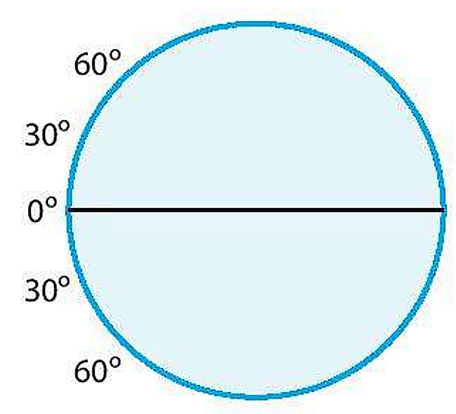

BÀI 2
Hoàn thành sơ đồ theo mẫu sau để thể hiện các đai khí áp và các loại gió thổi thường xuyên trên Trái Đất

Slide 3
BÀI 3
Hoàn thành bảng sau
A | B | Trả lời
1. Khối khí nóng. 2. Khối khí lạnh. 3. Khối khí đại dương. 4. Khối khí lục địa. | a) Hình thành ở vĩ độ cao, nhiệt độ thấp. b) Hình thành ở biển, đại dương, độ ẩm lớn. c) Hình thành ở vĩ độ thấp, nhiệt độ cao. d) Hình thành ở lục địa, tương đối khô. | 1............. 2.............. 3.............. 4..............
BÀI 4
Tại sao các loại gió thổi thường xuyên trên Trái Đất không thổi theo chiều Bắc - Nam?
Notes:
BÀI 4: DO CHỊU ẢNH HƯỞNG CỦA LỰC CORIOLIS

Slide 4


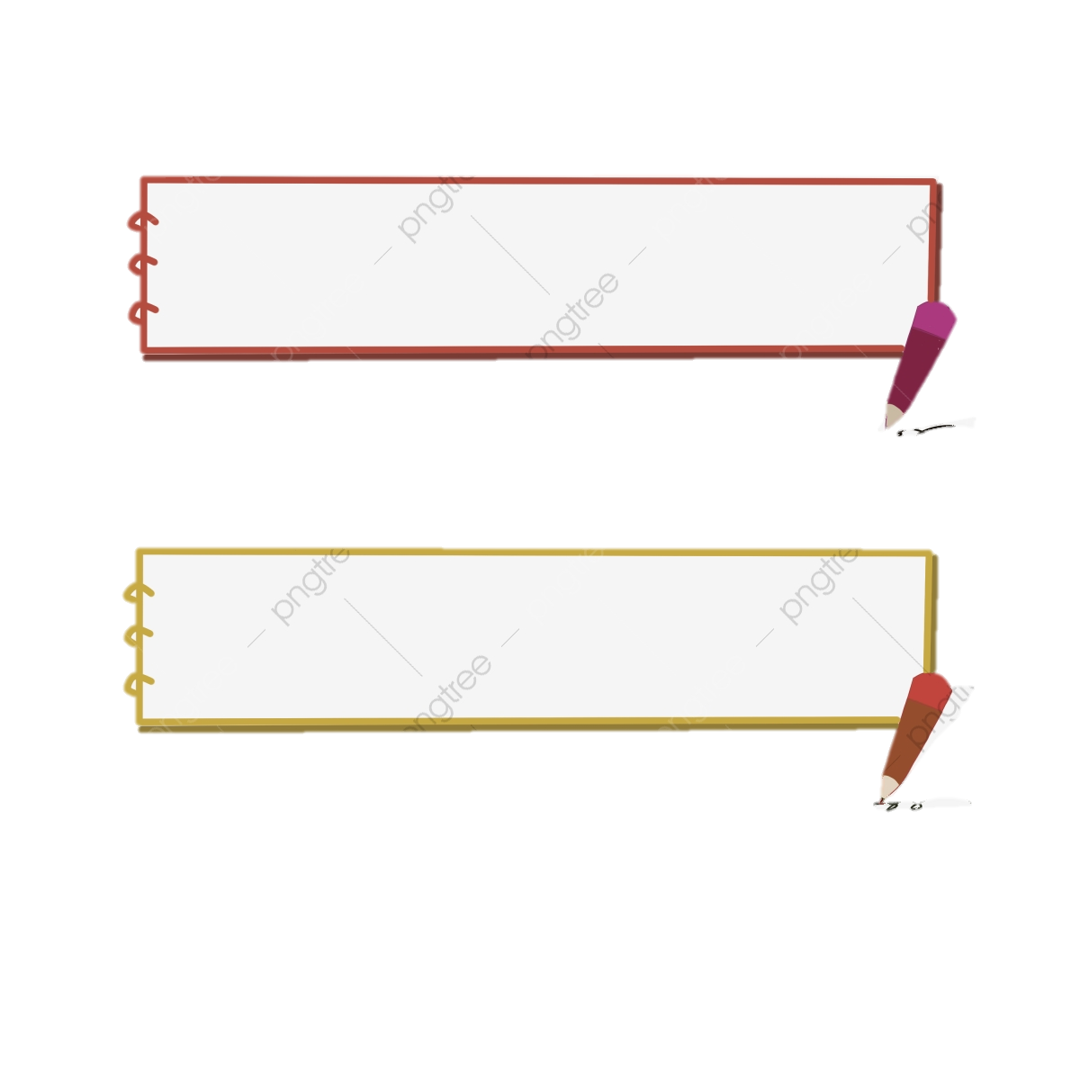
+ Hoạt động: cá nhân
TRÒ CHƠI:
NHANH NHƯ CHỚP
+ HS giơ tay nhanh nhất trả lời. Đúng → +
+ Trả lời sai, HS khác giành quyền.
Khí nào chiếm tỉ lệ lớn nhất trong không khí?
Nitơ: 78%
Khối khí nóng hình thành ở đâu?
Vĩ độ thấp
KK tầng đối lưu chuyển động theo chiều nào?
Thẳng đứng
Tính chất của khối khí đại dương?
Độ ẩm lớn
Căn cứ vào đâu để chia thành khối khí nóng, lạnh?
Nhiệt độ
Để đo khí áp người ta dùng dụng cụ gì?
Khí áp kế

Slide 5
+ Hoạt động: cá nhân
TRÒ CHƠI:
NHANH NHƯ CHỚP
+ HS giơ tay nhanh nhất trả lời. Đúng → +
+ Trả lời sai, HS khác giành quyền.
Tính chất của khối khí lục địa?
Tương đối khô
Tầng nào là nơi sinh ra hiện tượng mây, mưa, sấm, sét?
Đối lưu
KK tầng bình lưu chuyển động theo chiều nào?
Ngang
Gió Tín Phong ở Bắc Bán Cầu thổi theo hướng nào?
Đông bắc
Cứ lên cao 100m, nhiệt độ giảm đi bao nhiêu độ C?
0,6⁰C
Gió Tây ôn đới ở Nam Bán Cầu thổi theo hướng nào?
Tây bắc

Slide 6


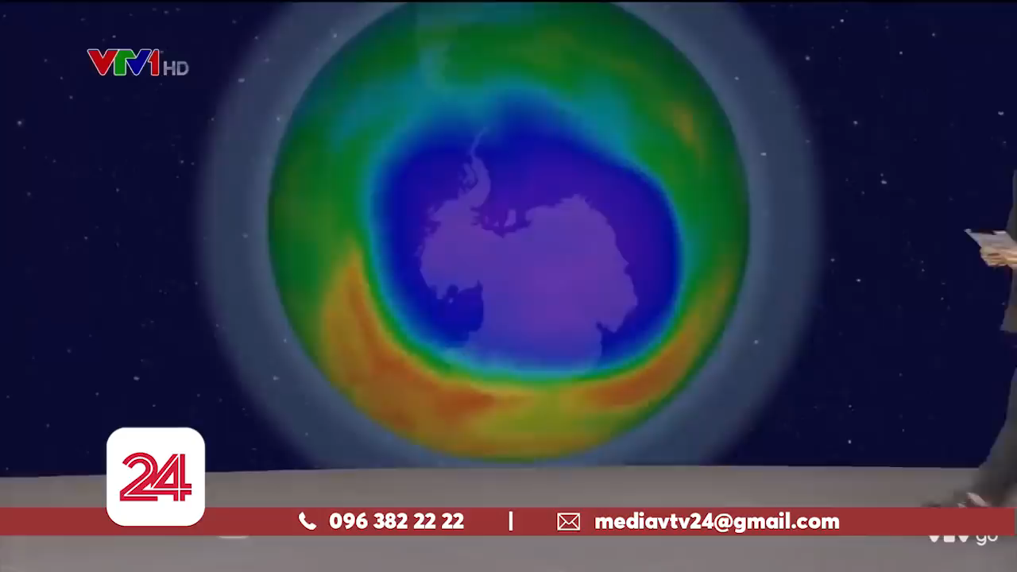
VẬN DỤNG
Câu hỏi
Nếu Trái Đất không có tầng Ozon, chuyện gì sẽ xảy ra? Tại sao?
Nêu những biện pháp để bảo vệ tầng Ozon.
Notes:
https://www.youtube.com/watch?v=a0wLuv3SBYk

Slide 7






Biện pháp để bảo vệ tầng Ozon.
Tiết kiệm năng lượng, dùng năng lượng sạch
Giảm lượng khí thải
Giảm dùng các bao bì bằng nhựa xốp
Hạn chế dùng sản phẩm chứa CFC

Slide 8




KHỞI ĐỘNG
Nhìn hình đoán Ý
Nhìn hình→đoán nội dung → ghi vào KHUNG CHAT
Thời gian : 30 GIÂY
Người đúng nhất → chiến thắng

Slide 9


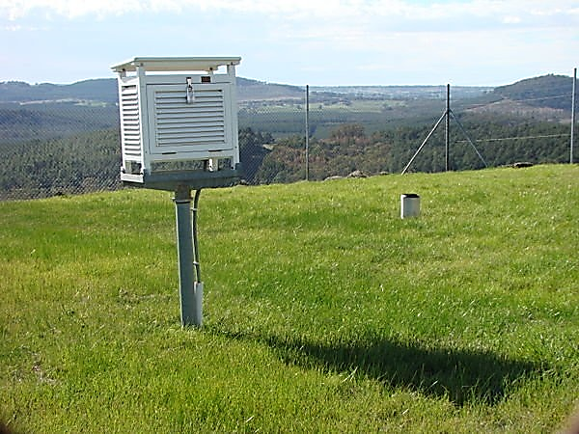

Tủ đựng đồ ?
Thùng nuôi chim ?
ĐÂY LÀ GÌ?
Hộp thư ?
LỀU KHÍ TƯỢNG
Nơi đặt dụng cụ chuyên dụng để đo nhiệt độ không khí

Slide 10
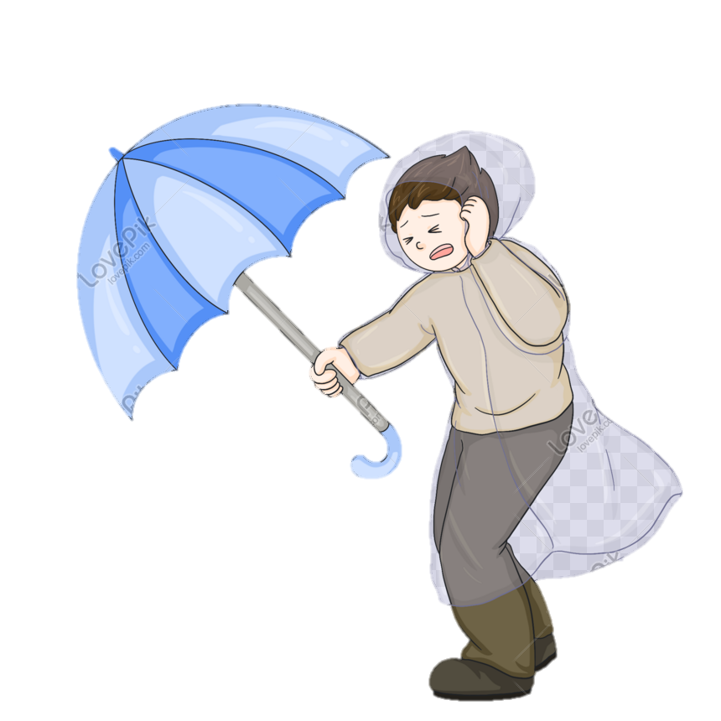
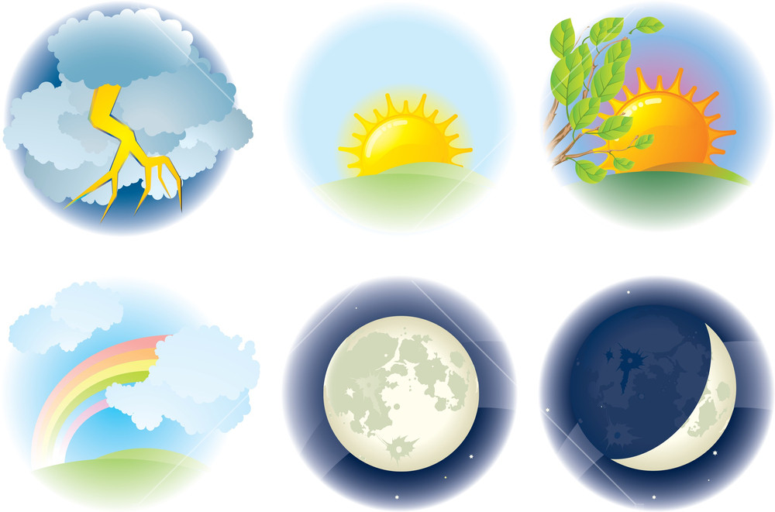
TIẾT 24, 25 - BÀI 16:
NHIỆT ĐỘ KHÔNG KHÍ. MÂY VÀ MƯA

Slide 11
1
Nhiệt độ không khí
2
Mây và mưa

Slide 12

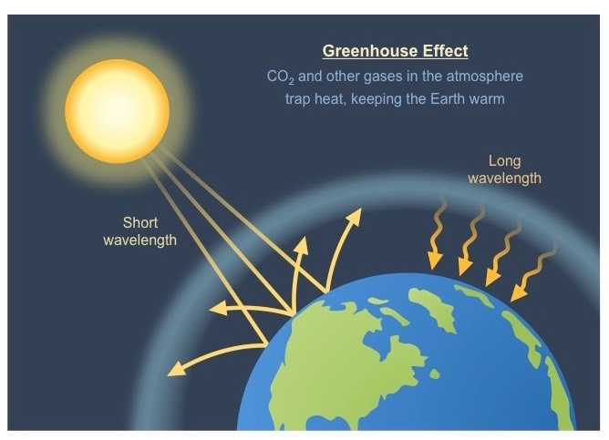
1. NHIỆT ĐỘ KHÔNG KHÍ
a. NHIỆT ĐỘ KHÔNG KHÍ VÀ CÁCH SỬ DỤNG NHIỆT KẾ
- Độ nóng, lạnh của không khí được gọi là nhiệt độ không khí
Vì sao không khí lại có nhiệt độ?
Thế nào là
nhiệt độ không khí?

Slide 13


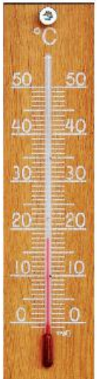
EM CÓ BIẾT ?
Nhiệt kế là thiết bị dùng để đo nhiệt độ.
Đơn vị đo nhiệt độ là ⁰C
ĐÂY LÀ GÌ?
Nhiệt kế

Slide 14


a. NHIỆT ĐỘ KHÔNG KHÍ VÀ CÁCH SỬ DỤNG NHIỆT KẾ
Câu hỏi
1. Lều khí tượng có đặc điểm như thế nào?
2. Tại sao nhiệt kế lại được đặt trong lều khí tượng?
3. Cần chọn vị trí đặt lều khí tượng như thế nào? Vì sao?
4. Nhiệt kế thường được đặt ở độ cao bao nhiêu so với mặt đất? Tại sao?
Notes:
https://vnexpress.net/phuong-phap-do-nhiet-do-cua-co-quan-khi-tuong-3773678.html

Slide 15
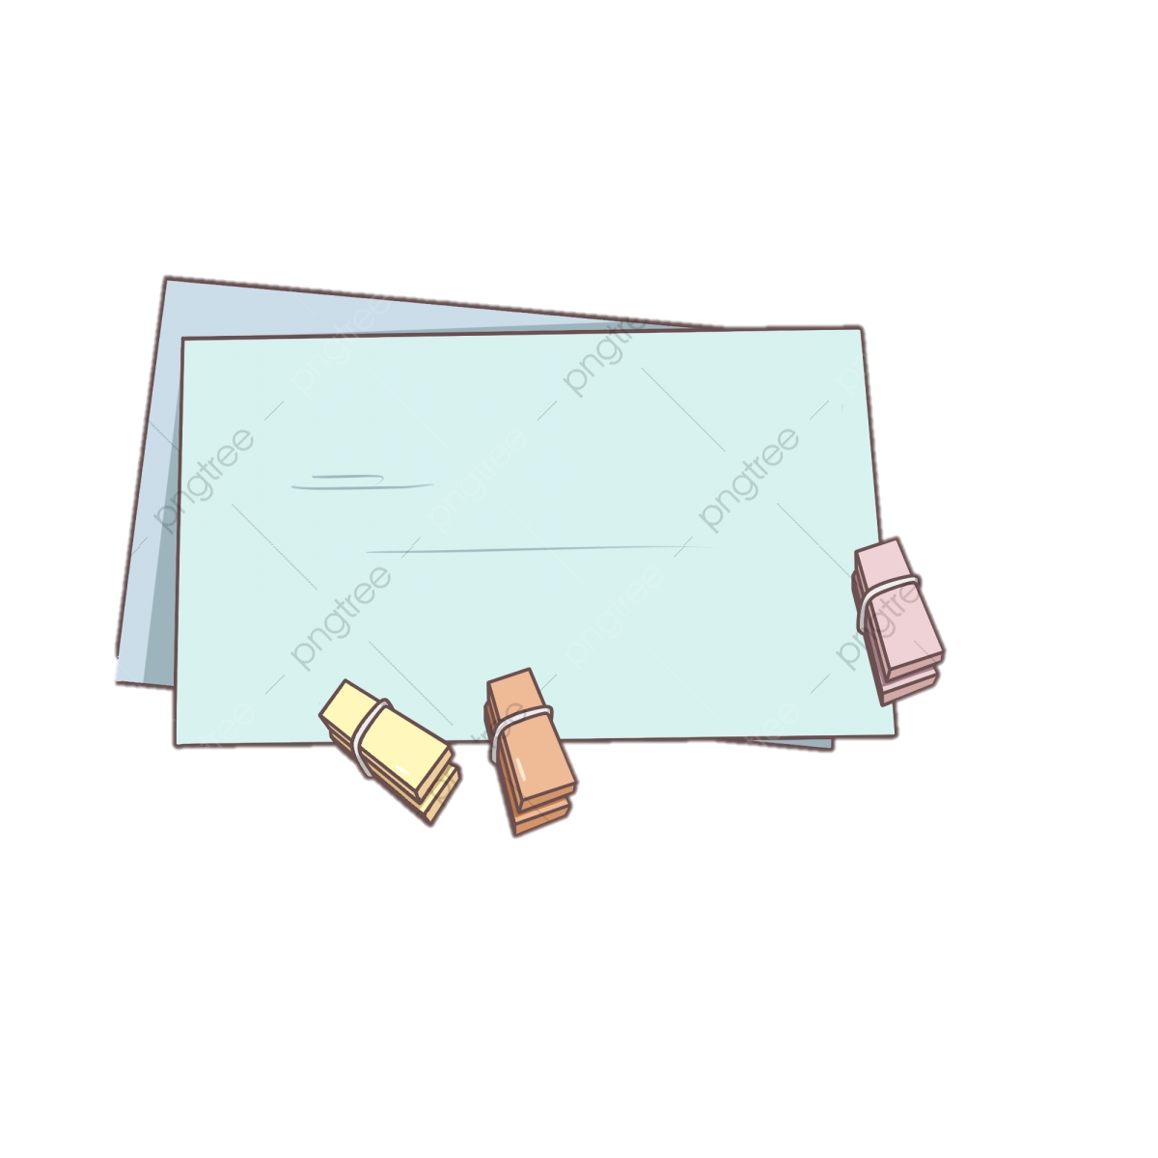

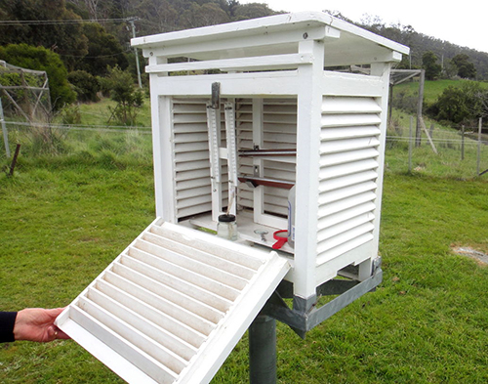

a. NHIỆT ĐỘ KHÔNG KHÍ VÀ CÁCH SỬ DỤNG NHIỆT KẾ
1. Lều khí tượng có đặc điểm như thế nào?
Hộp gỗ, màu trắng (là vật liệu hấp thụ và dẫn nhiệt kém) có nhiều khe thoáng khí, cho phép không khí lưu thông xung quanh nhiệt kế đặt ở bên trong.
2. Tại sao nhiệt kế lại được đặt trong lều khí tượng?
LỀU KHÍ TƯỢNG
Để ngăn các yếu tố bên ngoài như mưa nắng tác động lên nhiệt kế gây ảnh hưởng đến nhiệt độ

Slide 16
a. NHIỆT ĐỘ KHÔNG KHÍ VÀ CÁCH SỬ DỤNG NHIỆT KẾ
3. Cần chọn vị trí đặt lều khí tượng như thế nào? Vì sao?
Đặt ở những nơi đất trống, không có nhà, xây xanh, hoặc cách các công trình nhà, cây xanh 10m vì các công trình này có thể hấp thụ bức xạ nhiệt, dẫn đến quá trình đo nhiệt độ bị sai lệch.
4. Nhiệt kế thường được đặt ở độ cao bao nhiêu so với mặt đất? Tại sao?
LỀU KHÍ TƯỢNG
1,2 m – 1,5 m vì nhiệt độ mặt đất có thể cao hơn 7⁰C so với nhiệt độ được đo trên mặt đất 2m nên nếu đặt nhiệt kế gần mặt đất thì nhiệt độ đo được sẽ không chính xác.

Slide 17
EM CÓ BIẾT ?
Nhiệt kế là thiết bị dùng để đo nhiệt độ.
Đơn vị đo nhiệt độ là ⁰C
Nhiệt độ TB ngày: giá trị trung bình của 4 lần đo trong ngày
Nhiệt độ TB tháng: giá trị trung bình của nhiệt độ các ngày trong tháng
Nhiệt độ TB năm: giá trị trung bình của nhiệt độ 12 tháng trong năm
Nhiệt kế

Slide 18
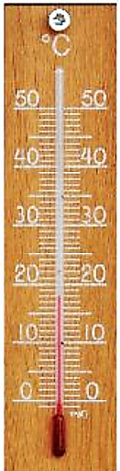

a. NHIỆT ĐỘ KHÔNG KHÍ VÀ CÁCH SỬ DỤNG NHIỆT KẾ
Em hãy đọc giá trị nhiệt độ không khí hiển thị trên nhiệt kế ở hình 1 SGK trang 146.
18 ⁰C
Ở trạm khí tượng Láng (Hà Nội), kết quả đo nhiệt độ ở bốn thời điểm trong ngày 25/7/2019 lần lượt là 27°C, 27°C, 32°C, 30°C. Cho biết nhiệt độ không khí trung bình của ngày hôm đó?
27+ 27 + 32+ 30
=
29°C
4
Hình1:
nhiệt kế treo tường

Slide 19

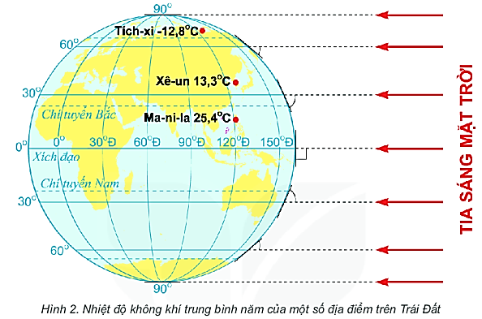
b. SỰ THAY ĐỔI NHIỆT ĐỘ KHÔNG KHÍ THEO VĨ ĐỘ
Quan sát hình 2 + đọc thông tin mục 1b SGK
Hoàn hành nhiệm vụ vào giấy note
Thời gian: 5 phút
Nhiệm vụ
Nhận xét sự thay đổi nhiệt độ trung bình năm của không khí giữa các địa điểm Tích-xi; Xê-un; Ma-ni-la. Giải thích nguyên nhân của sự thay đổi đó?

Slide 20

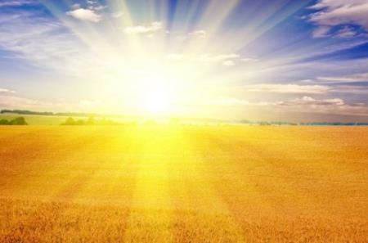
b. SỰ THAY ĐỔI NHIỆT ĐỘ KHÔNG KHÍ THEO VĨ ĐỘ
+ Ma-ni-a: nhiệt độ cao nhất: 25,4⁰C. Vì nằm ở vĩ đô thấp, góc chiếu sáng lớn →nhận được nhiều nhiệt từ mặt trời nhất.
+ Xê-un: 13,3⁰C. Vì nằm ở vĩ đô trung bình.
+ Tích-xi: nhiệt độ thấp nhất: -12,8⁰C. Vì nằm ở vĩ đô cao →nhận được ít nhiệt từ MT.

Slide 21

Tiết 24 + 25 - Bài 16: NHIỆT ĐỘ KHÔNG KHÍ. MÂY VÀ MƯA
1. Nhiệt độ không khí
a/ Nhiệt độ không khí và cách sử dụng nhiệt kế:
- Mặt đất hấp thụ lượng nhiệt từ Mặt Trời rồi bức xạ lại vào không khí làm không khí nóng lên.
- Nhiệt độ không khí: Là độ nóng, lạnh của không khí.
+ Dụng cụ đo: Nhiệt kế.
+ Đơn vị đo: Độ C (⁰C)
- Ở các trạm khí tượng, nhiệt kế đặt trong lều khí tượng, cách mặt đất 1,5 m; đo nhiệt độ không khí ít nhất 4 lần trong ngày. (ở Việt Nam đo lúc: 1, 7, 13, 19 h)
b/ Sự thay đổi nhiệt độ không khí trên bề mặt Trái Đất theo vĩ độ:
- Không khí ở các vùng vĩ độ thấp nóng hơn không khí ở các vùng vĩ độ cao.
Bài tập về nhà: Làm bài 1 -> 5 Sách bài tập trang 36, 37, 38

Slide 22

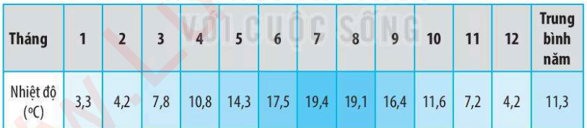
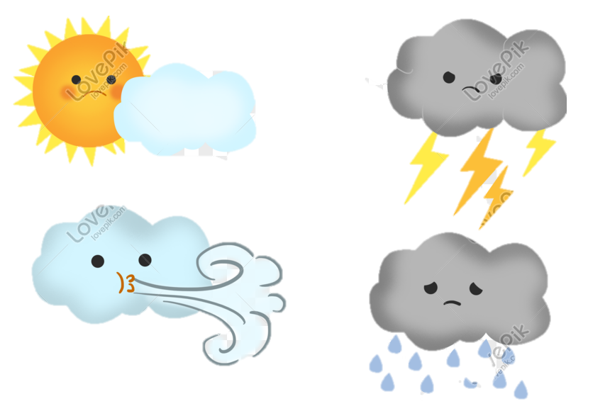
LUYỆN TẬP
Nhiệt độ trung bình các tháng tại một trạm khí tượng
Dựa vào BSL, hãy cho biết
(135,8 : 12) = 11,3 ⁰C
+ Nhiệt độ trung bình năm:……………………
+ Nhiệt độ trung bình cao nhất vào tháng nào? Bao nhiêu ⁰C : ………….
+ Nhiệt độ trung bình thấp nhất vào tháng nào? Bao nhiêu ⁰C:…………..
Tháng 7: 19,4 ⁰C
Tháng 1: 3,3 ⁰C

Slide 23



2. MÂY VÀ MƯA
TRÒ CHƠI
Nhìn hình đoán Chữ
Chuẩn bị bảng nhóm, bút lông
Nhìn hình→đoán nội dung theo số thứ tự 1→6
Thời gian: 1 PHÚT

Slide 24
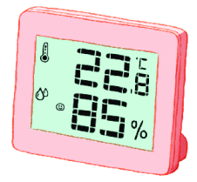


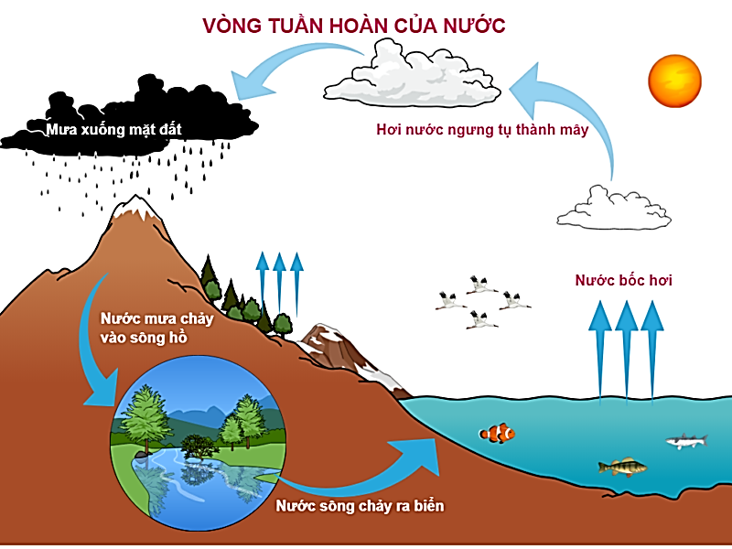

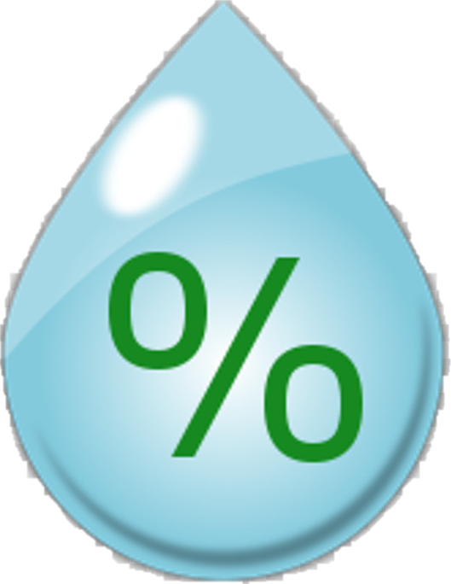
ẨM KẾ
MÂY
MƯA
1……………..
2……………..
3……………..
ĐỘ ẨM
NƯỚC BỐC HƠI
MẶT TRỜI
4……………..
5……………..
6……………..

Slide 25
2. MÂY VÀ MƯA
Hơi nước trong không khí do đâu mà có, tại sao có mây và mưa?
Do sự đốt nóng của MẶT TRỜI, NƯỚC ở biển BỐC HƠI, hơi nước ngưng tụ thành MÂY, hạt nước trong mây lớn dần rơi xuống thành MƯA

Slide 26
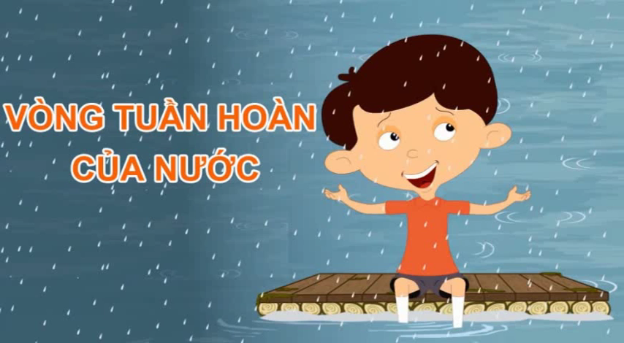

Slide 27
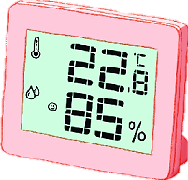
TRÒ CHƠI
Ai tinh mắt hơn
Nhiệm vụ 1
1
Quan sát hình ảnh ẩm kế:
1. Cho biết giá trị độ ẩm không khí hiển thị trên hình là bao nhiêu?
2. Còn bao nhiêu % nữa thì độ ẩm không khí sẽ đạt mức bão hoà?
Giá trị độ ẩm: 85%
……………
2
Còn 15% đạt mức bão hòa
……………
Nhiệt - ẩm kế điện tử

Slide 28
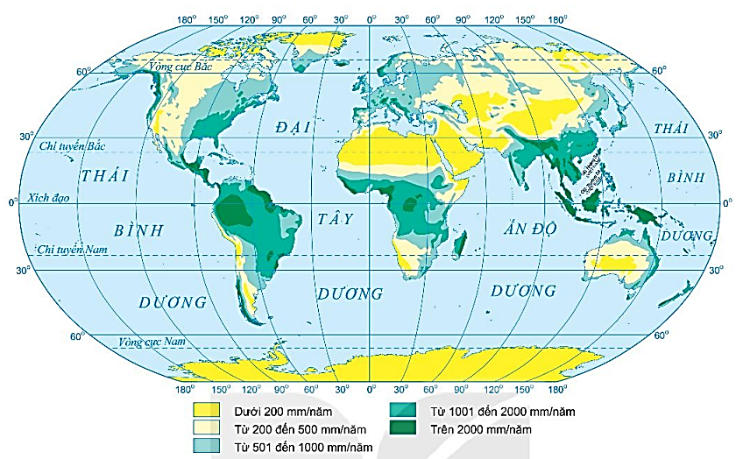
TRÒ CHƠI
Ai tinh mắt hơn
Nhiệm vụ 2
Quan sát hình 6 SGK, cho biết:
1. Những vùng có lượng mưa trung bình năm trên 2 000 mm?
2. Những vùng có lượng mưa trung bình năm dưới 200 mm?
3. Lượng mưa trung bình của nước ta là bao nhiêu?
Hình 6. Phân bố lượng mưa trung bình năm trên TĐ

Slide 29
TRÒ CHƠI
Ai tinh mắt hơn
Mưa: > 2000 mm
1
A-ma-dôn, vịnh Ghi-nê, ĐB Ấn Độ, một phần Đông Nam Á
Mưa:< 200 mm
2
HM Xa-ha-ra, Tây Nam Á, trung tâm Úc
Lượng mưa ở Việt Nam
3
Từ 1001 - trên 2000 mm/năm
Hình 6. Phân bố lượng mưa trung bình năm trên TĐ

Slide 30
Tiết 24 + 25 - Bài 16: NHIỆT ĐỘ KHÔNG KHÍ. MÂY VÀ MƯA
1. Nhiệt độ không khí
2. Mây và mưa
a/ Nhiệt độ không khí và cách sử dụng nhiệt kế:
- Mặt đất hấp thụ lượng nhiệt từ Mặt Trời rồi bức xạ lại vào không khí làm không khí nóng lên.
- Nhiệt độ không khí: Là độ nóng, lạnh của không khí.
+ Dụng cụ đo: Nhiệt kế.
+ Đơn vị đo: Độ C (⁰C)
- Ở các trạm khí tượng, nhiệt kế đặt trong lều khí tượng, cách mặt đất 1,5 m; đo nhiệt độ không khí ít nhất 4 lần trong ngày. (ở Việt Nam đo lúc: 1, 7, 13, 19 h)
a/ Quá trình hình thành mây và mưa. Cách sử dụng ẩm kế:
- Hơi nước tạo nên độ ẩm không khí.
+ Dụng cụ đo: Ẩm kế.
+ Đơn vị đo: phần trăm (%)
- Khi không khí đã bão hoà hơi nước, nếu vẫn được cung cấp thêm hơi nước hoặc bị hoá lạnh thì hơi nước sẽ ngưng tụ thành các hạt nước, sinh ra hiện tượng mây, mưa, sương mù.
b/ Sự phân bố lượng mưa trung bình năm trên Trái Đất:
b/ Sự thay đổi nhiệt độ không khí trên bề mặt Trái Đất theo vĩ độ:
- Không khí ở các vùng vĩ độ thấp nóng hơn không khí ở các vùng vĩ độ cao.
- Trên Trái Đất, lượng mưa phân bố không đều từ xích đạo về 2 cực:
+ Khu vực Xích đạo: Thường có lượng mưa lớn.
+ Khu vực chí tuyến và vùng cực: Thường có lượng mưa thấp.
Bài tập về nhà:
- Hoàn thiện nội dung vở ghi và sách bài tập các bài đã học, từ bài 1 -> bài 16. Ôn tập các bài đã học.
- Tối trước buổi học hôm sau diễn ra, xem thời sự, theo dõi bản tin dự báo thời tiết của tỉnh/TP mình đang sinh sống. Cho biết nhiệt độ không khí dao động trong khoảng bao nhiêu? Thời tiết khu vực đó như thế nào?

Slide 31
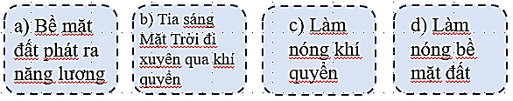
LUYỆN TẬP
BÀI 1
Hãy sắp xếp thứ tự các ý a, b, c, d sao cho đúng với quá trình nóng lên của khí quyển
b → d → a → c
BÀI 2
Em hãy nêu ví dụ cụ thể về ảnh hưởng của mưa đến sản xuất nông nghiệp và đời sống.
Mưa nhiều: cung cấp đủ nước cho sản xuất và đời sống.
Mưa quá nhiều: lũ lụt, thiệt hại về sản xuất, ảnh hưởng tới M.trường.
Mưa ít hoặc không mưa: thiếu nước, hạn hán, mất mùa.

Slide 32
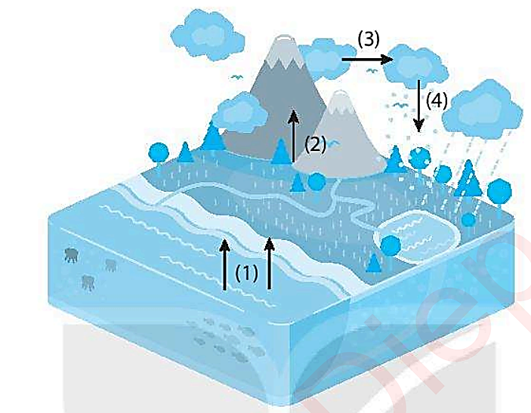
LUYỆN TẬP
BÀI 3
Hãy hoàn thành sơ đồ quá trình hình thành mây và mưa bằng cách chú thích cho các mũi tên
(1): nước từ biển và đại dương bốc hơi
(2): nước từ sông hồ bốc hơi
(3): hơi nước ngưng tụ thành mây
(4): các hạt nước trong mây đủ nặng sẽ rơi xuống thành mưa

Slide 33
LUYỆN TẬP
BÀI 4
Nhiệt độ trung bình các tháng tại một trạm khí tượng
Dựa vào BSL, hãy cho biết
(135,8 : 12) = 11,3 ⁰C
+ Nhiệt độ trung bình năm:……………………
+ Nhiệt độ trung bình cao nhất vào tháng nào? Bao nhiêu ⁰C : ………….
+ Nhiệt độ trung bình thấp nhất vào tháng nào? Bao nhiêu ⁰C:…………..
Tháng 7: 19,4 ⁰C
Tháng 1: 3,3 ⁰C

Slide 34
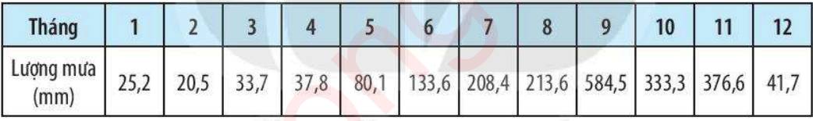
LUYỆN TẬP
BÀI 5
Lượng mưa ở một trạm khí tượng
Dựa vào BSL, hãy cho biết
Từ tháng: 6→11
+ Các tháng nào có lượng mưa nhiều (trên 100mm) ………………………...
+ Các tháng nào có lượng mưa ít (dưới 100mm)……………………………..
+ Tính tổng lượng mưa năm: …...........................................................…..
Từ tháng 12→5)
(Cộng tất cả các tháng trong năm) 2089 mm

Slide 35



Hoạt động về nhà
Tối nay mỗi HS về xem thời sự, theo dõi bản tin dự báo thời tiết của tỉnh/TP mình đang sinh sống. Cho biết nhiệt độ không khí dao động trong khoảng bao nhiêu? Thời tiết khu vực đó như thế nào? Với thời tiết đó thuận lợi hoặc không thuận lợi cho công việc gì?
Ghi lại kết quả vào sổ tay, tiết sau báo cáo cho GV.

Slide 36



Slide 37


TIẾT 23 + 24 : BÀI 16: NHIỆT ĐỘ KHÔNG KHÍ. MÂY VÀ MƯA
1
2
NHIỆT ĐỘ KHÔNG KHÍ
MÂY VÀ MƯA
- Mặt Trời là nguồn cung cấp nhiệt cho Trái Đất
- Dụng cụ đo : nhiệt kế.
- Hơi nước bốc lên cao gặp lạnh ngưng tụ thành các hạt nước (mây), gặp điều kiện thuận lơi hạt nước to dần và rơi xuống, gọi là mưa.
- Lượng mưa trên Trái Đất phân bố không đều, giảm dần từ xích đạo → 2 cực.
- Nhiệt độ không khí được đo ít nhất 4 lần trong ngày (ở VN đo lúc: 1, 7, 13, 19 giờ)
- Không khí ở các vùng vĩ độ thấp nóng hơn không khí ở các vùng vĩ độ cao.

